Slide 1

Разработка Apache UIMA компонента,
распознающего наличие речи и аннотирующего аудио-данные
Федеральное государственное бюджетное образовательное учреждение
высшего образования
«Московский государственный технический университет
им. Н.Э. Баумана (национальный исследовательский университет)»
(МГТУ им. Н.Э. Баумана)
Подготовила:
Максименко Екатерина
группа ИУ3-73

Slide 2
Техническое задание
Разработка Apache UIMA компонента, распознающего наличие речи и аннотирующего аудио-данные:
изучить соответствующие системы;
спроектировать интерфейс компонента;
реализовать компонент;
спроектировать JUnit тесты, провести тестирование;
описать требования, конструкцию, особенности сборки и запуска в документации.

Slide 3
Выявление заинтересованных сторон и их интересов
Заинтересованные стороны | Интересы заинтересованных сторон
Пользователь системы умного дома | П1 Быстрая и точное распознавание речи. П2 Стабильная работа системы. П3 Близкая к линейной масштабируемость аннотатора при увеличении размера аудио файла и потока аудио файлов. П4 Система осуществляет распознавание речи даже при зашумленном фоне или неточном произнесении слов.
Разработчик аннотатора (новый разработчик аннотатора) | Р1 Быстрое понимание принципа работы аннотатора, осуществляющего распознавание и аннотирование речи. Р2 Быстрая сборка и запуск тестового пайплайна с примером. Р3 Быстрое внесение изменений и проверка того, что они не нарушают работу существующего функционала.
Владелец опенсорсного проекта (project owner) | В1 Быстрая и полная передача исходного кода, настроек, документов. В2 Возможность в дальнейшем усложнять реализацию аннотатора, например, распознавать речь, произносимую на разных языках.
Интегратор аннотаторов | И1 Быстрая настройка пайплайна UIMA из нескольких аннотаторов. И2 Быстрое нахождение источника ошибок в системе с большим количеством аннотаторов.

Slide 4
Выбор технических решений
Заинтересованные стороны | Интересы заинтересованных сторон
П1 Быстрая и точное распознавание речи. П2 Стабильная работа системы. П3 Близкая к линейной масштабируемость аннотатора при увеличении размера аудио файла и потока аудио файлов. П4 Система осуществляет распознавание речи даже при зашумленном фоне или неточном произнесении слов. | Распознавание осуществляется с помощью Google Cloud Speech API. Проверка корректности работы осуществляется с помощью юнит-тестов в процессе разработки.
Р1 Быстрое понимание принципа работы аннотатора, осуществляющего распознавание и аннотирование речи. Р2 Быстрая сборка и запуск тестового пайплайна с примером. Р3 Быстрое внесение изменений и проверка того, что они не нарушают работу существующего функционала. | Самодокументируемый код с использованием Google Code Style. С системой будет поставляться пример и ReadMe с инструкциями по сборке и запуску примера. Исходный код будет структурирован по пакетам. Повторно-используемые методы будут вынесены в родительские классы.
В1 Быстрая и полная передача исходного кода, настроек, документов. В2 Возможность в дальнейшем усложнять реализацию аннотатора, например, распознавать речь, произносимую на разных языках. | Код и настройки разрабатываемого аннотатора будут находиться в системе GitHub. Контроль версий будет производиться с использованием системы Git. Для модульного тестирования будет использована система JUnit. Будет использована система сборки Maven, интегрирующаяся в инструменты непрерывной интеграции. Для обеспечения расширяемости код аннотатора и код примера тестового пайплайна будут разделены по разным проектам, зависимости между которыми будут только через стандартные интерфейсы Apache UIMA.
И1 Быстрая настройка пайплайна UIMA из нескольких аннотаторов. И2 Быстрое нахождение источника ошибок в системе с большим количеством аннотаторов. | Будут использованы стандартные интерфейсы и дексрипторы аннотаторов и типов UIMA. Создание и управление жизненным циклом объектов аннотаторов будет производиться Apache UIMA. Будут использованы стандартные средства логирования отладочной информации и сообщений об ошибках Apache UIMA.

Slide 5
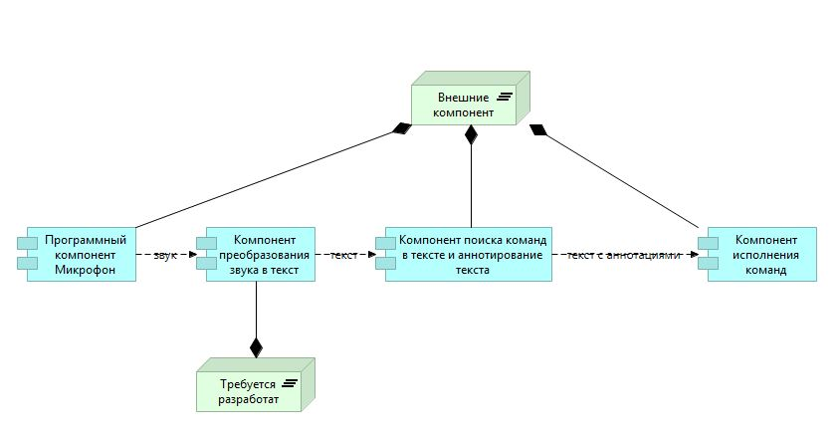
Разрабатываемая система в окружении внешних систем

Slide 6
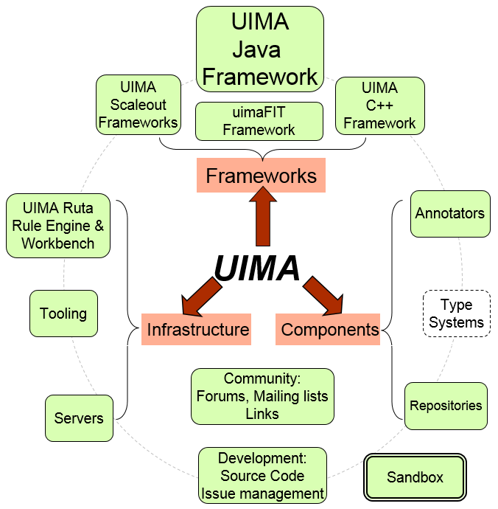
Apache UIMA Unstructured Information Management applications
анализ большого объема неструктурированной информации
простота интеграции инструментов
доступность
масштабируемость
для каждого компонента требуется дескриптор XML

Slide 7
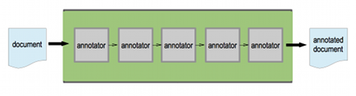
Аннотаторы
компонент, содержащий логику анализа
аннотатор анализирует артефакт
аннотаторы ограничены только собственной логикой
результаты анализа – типизированные структуры (Feature Structures)

Slide 8
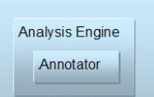
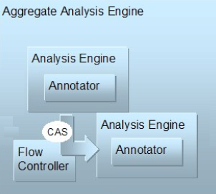
Analysis Engine
Analysis Engines (АЕ) строятся на основе блоков (аннотаторами)
Primitive AE – AE, содержащий один аннотатор
Aggregate AE – АЕ, состоящий из других АЕ, то есть содержащий несколько аннотаторов

Slide 9
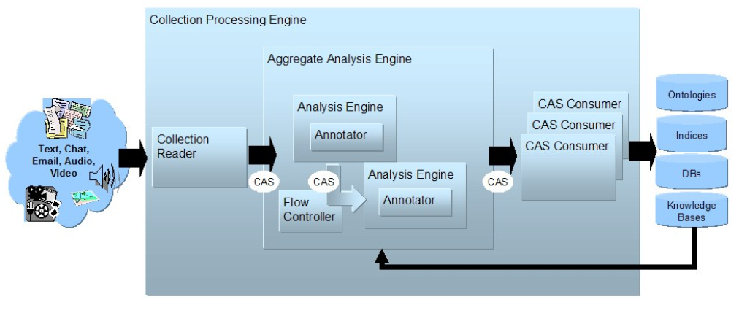
UIMA Common Analysis Structure
Common Analysis Structure (CAS) – центральная структура данных, через которую взаимодействуют все компоненты UIMA
JСas – интерфейс Java для CAS

Slide 10
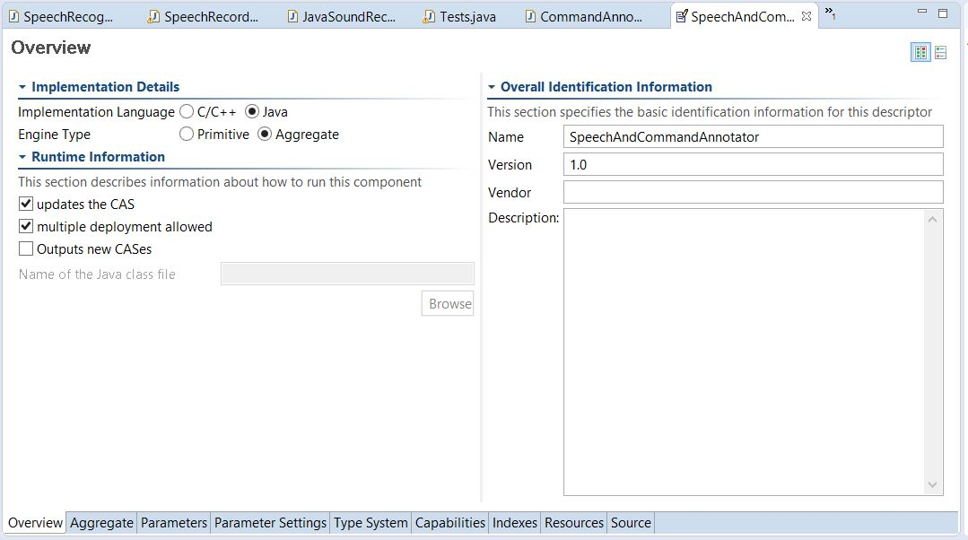
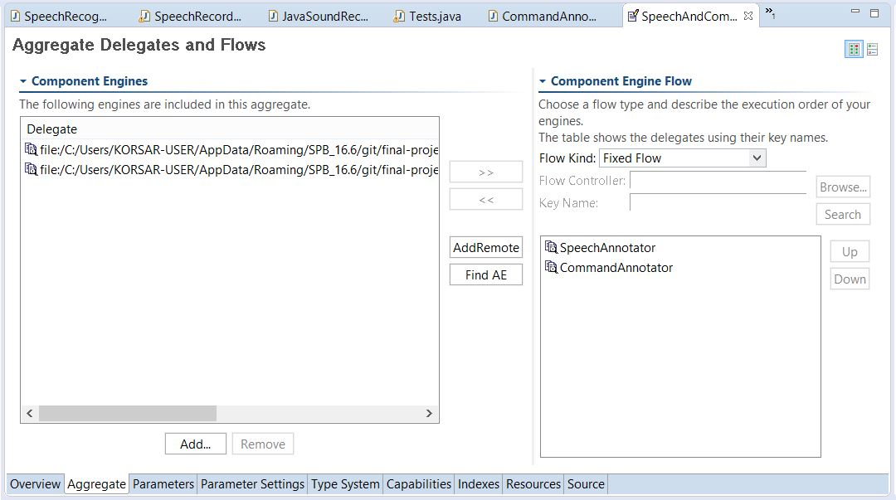
Объединение Аннотаторов

Slide 11
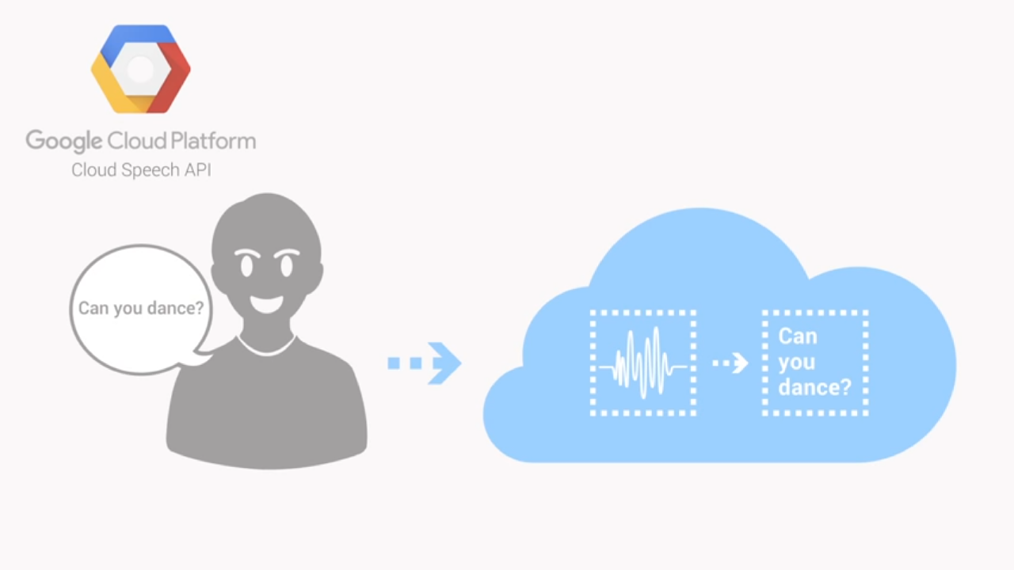
Google Cloud Speech API
распознавание речи для более чем для 80 языков
для некоторых языков фильтрация нежелательного контента
в основе – deep neural networks
точность распознавания велика даже при зашумленном фоне
результат – текст с наибольшим процентом соответствия

Slide 12
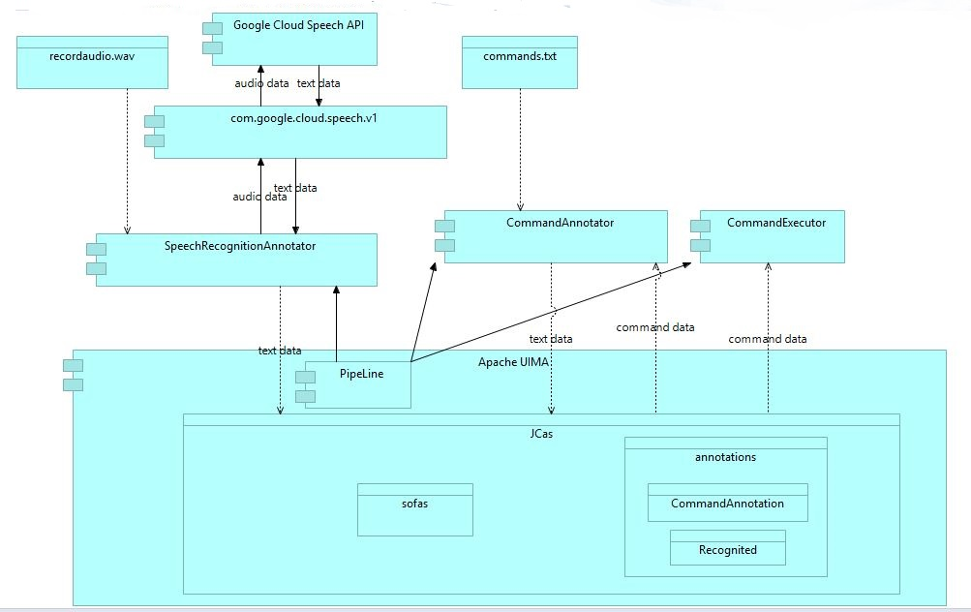
Диаграмма компонентов программы для голосового управления

Slide 13
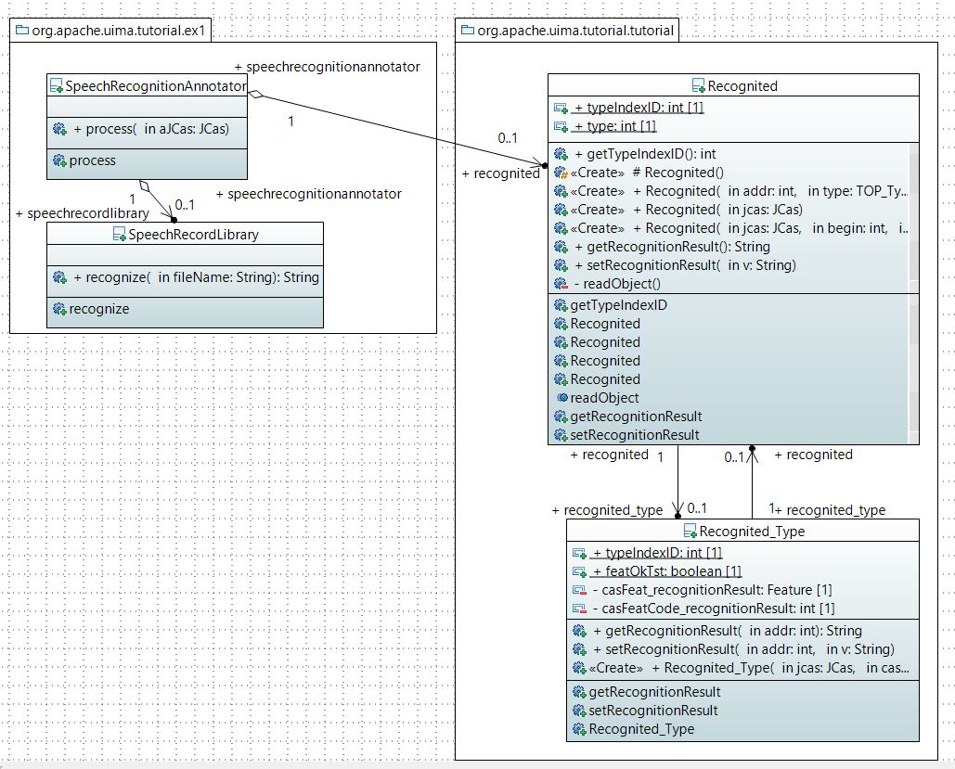
Диаграмма классов

Slide 14
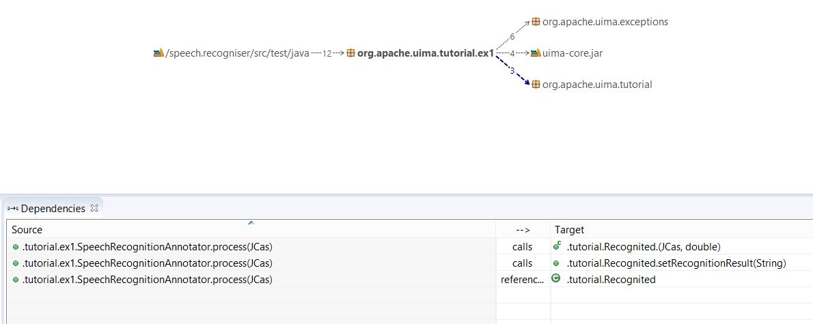
Анализ зависимостей в коде системы

Slide 15
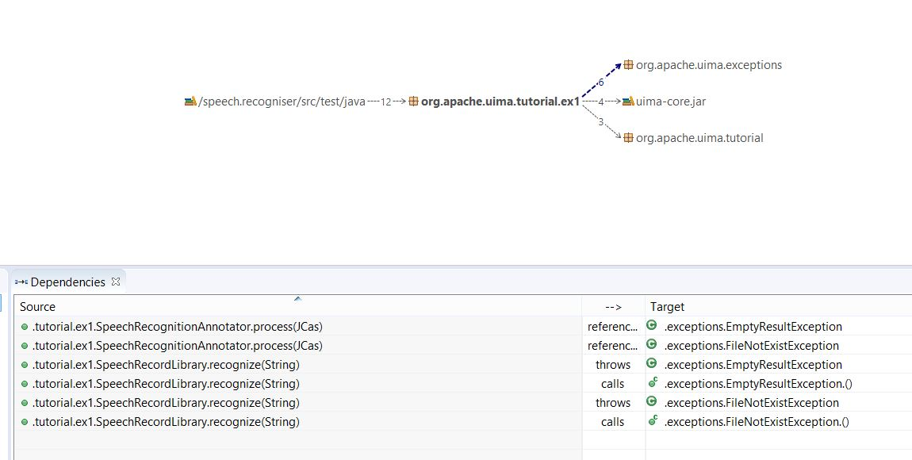
Анализ зависимостей в коде системы

Slide 16
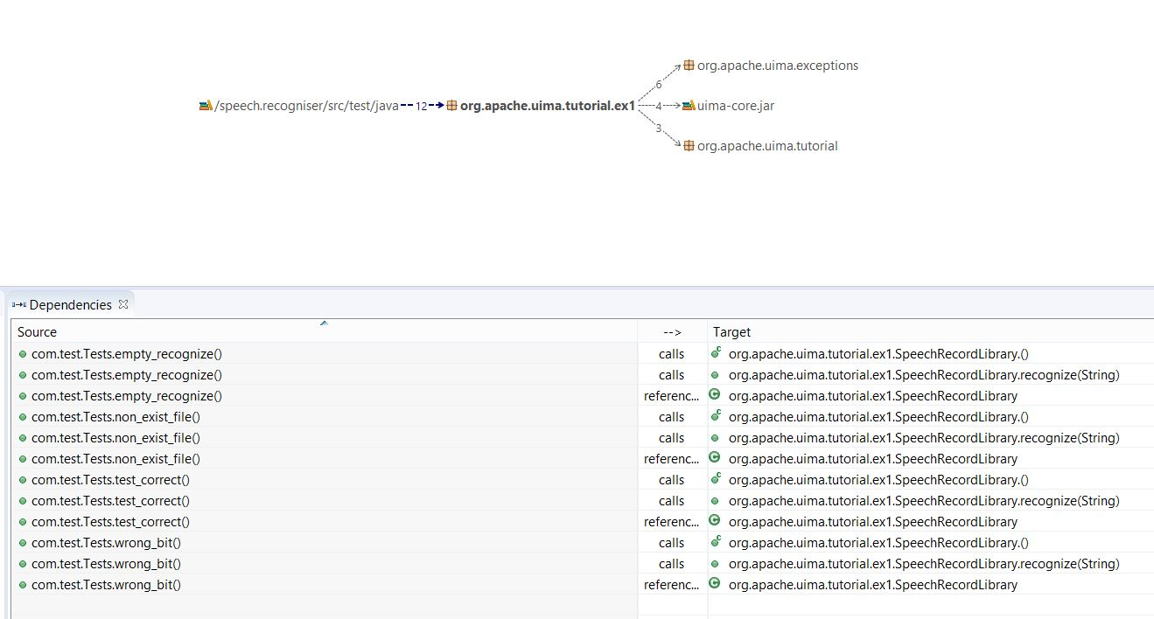
Анализ зависимостей в коде системы

Slide 17
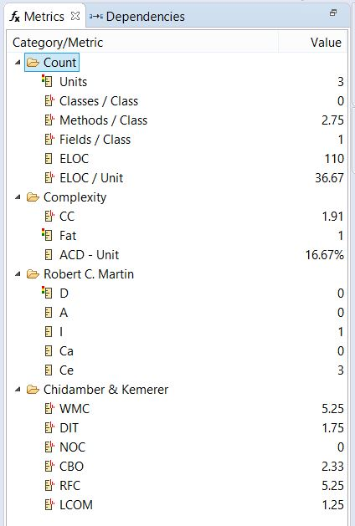
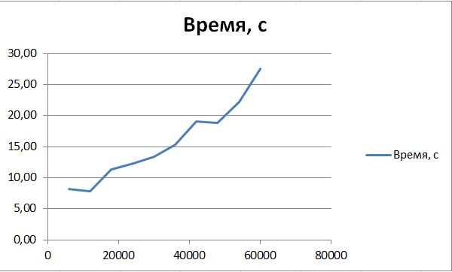
Тестирование проекта

Slide 18
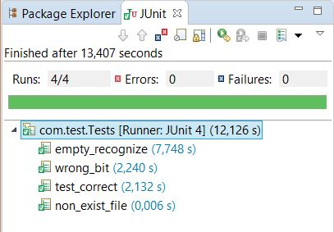
Тестирование проекта

Slide 19
Спасибо за внимание!

